Slide 1
Загальна характеристика Азії

Slide 2
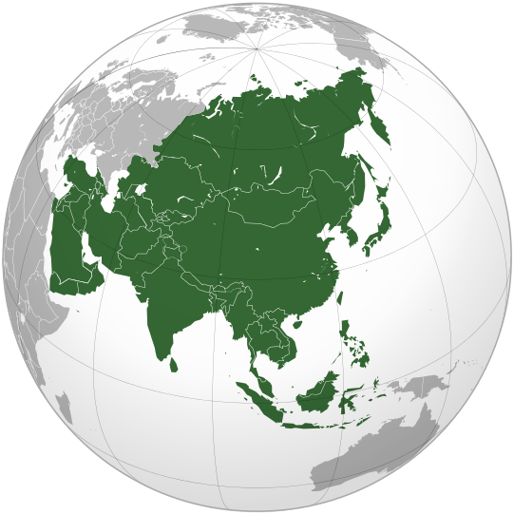
Загальні відомості про регіон
Азія займає 1/3 земної поверхні, в ній налічують 47 суверенних держав.
Найбільші країни: Китай, Індія, Саудівська Аравія
Найменші країни: Сінгапур, Мальдіви
Чисельність населення: 4млрд 117млн(з них майже 2.5млрд осіб проживають лише в Китаї та Індії)

Slide 3
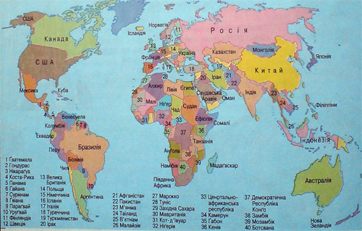
Політична карта Азії

Slide 4
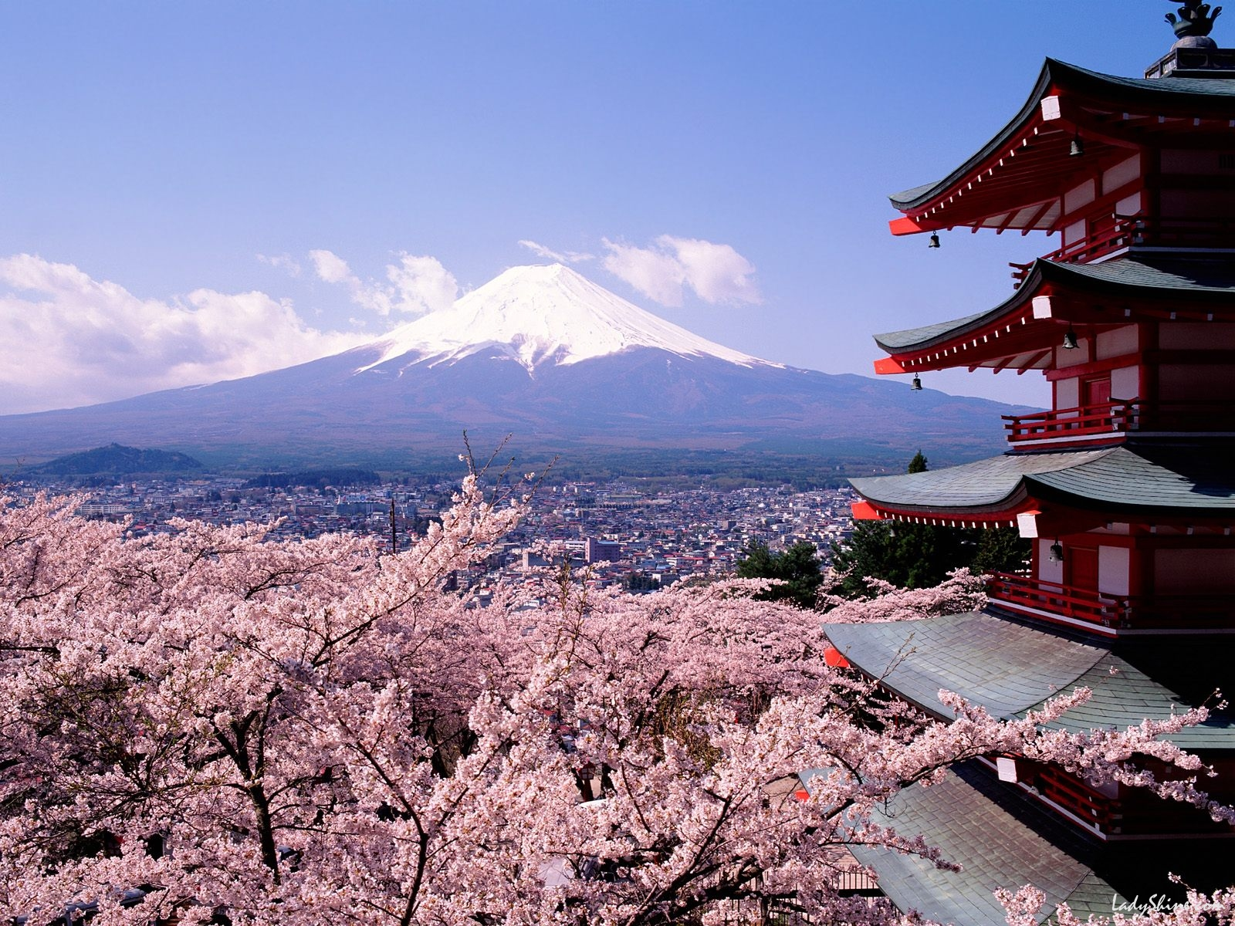
1гр.-Японія

Slide 5
2гр.-Індія, Китай

Slide 6
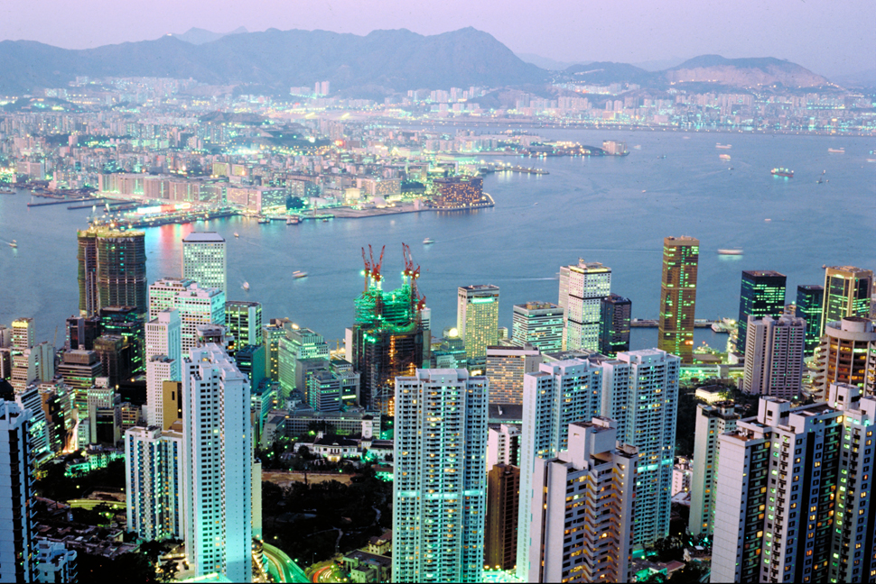
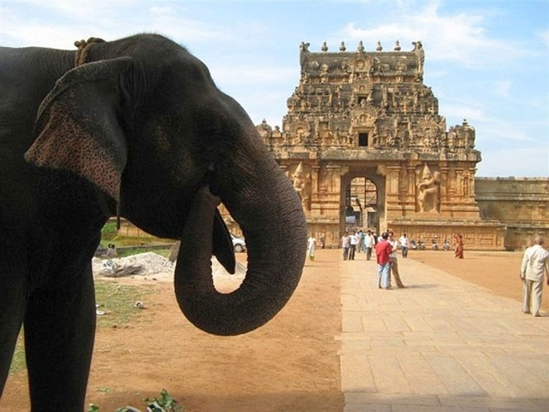
3гр.- Сінгапур, Тайвань, Таїланд, Малайзія, Індонезія,Філіпіни

Slide 7
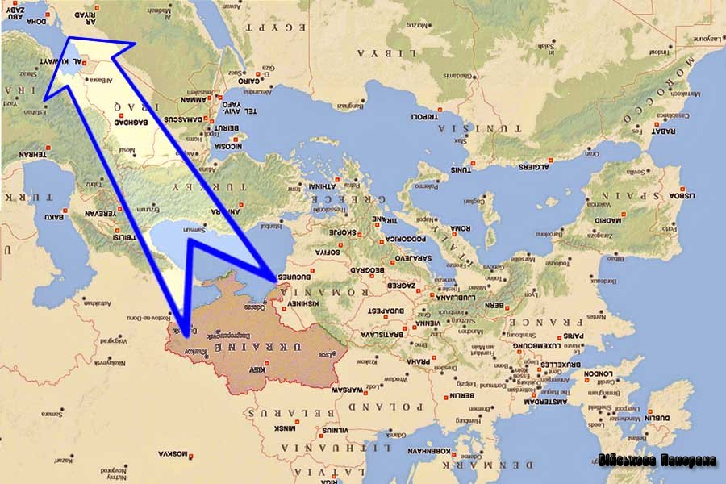
4гр.- Країни Перської затоки та
Пд.- Зх. Азії

Slide 8
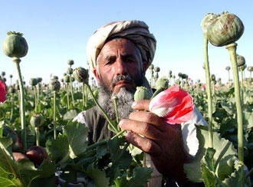
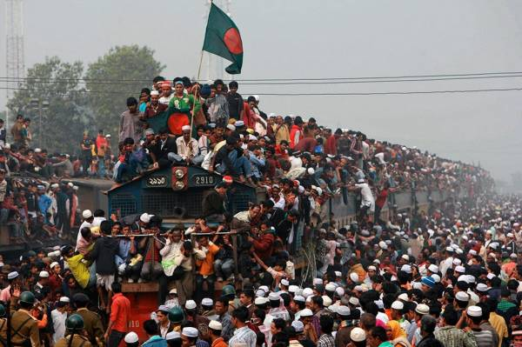
5гр.- Монголія, Бангладеш, Афганістан, В*єтнам

Slide 9
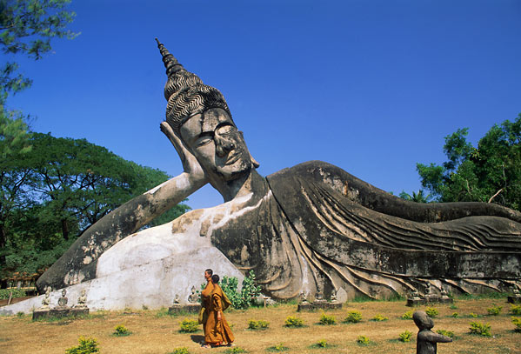
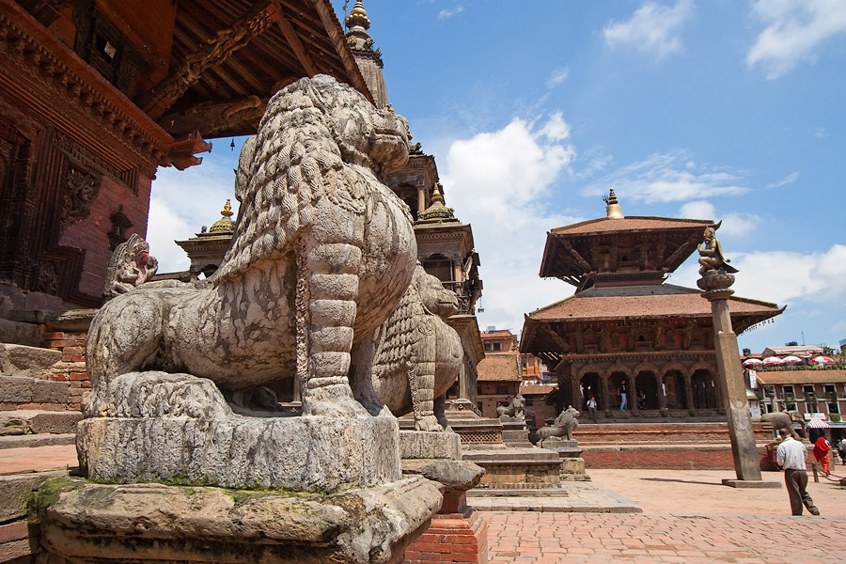
6гр.- Лаос, Непал, Бутан

